Slide 1
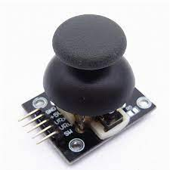
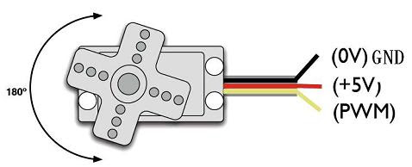
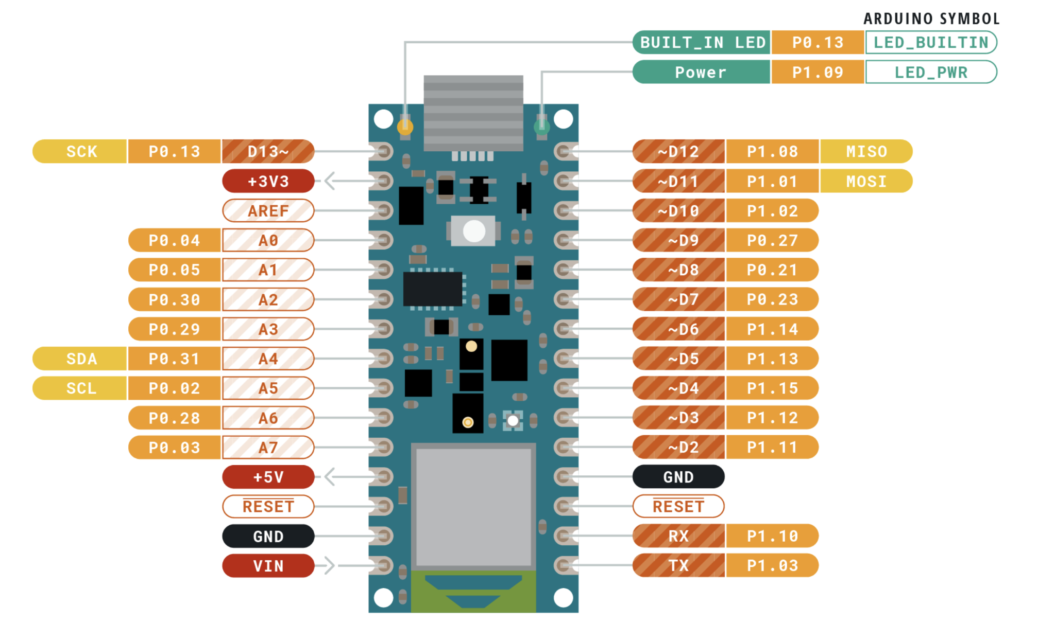
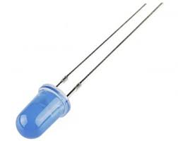
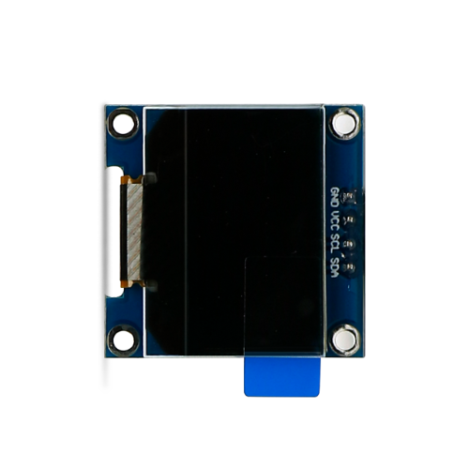
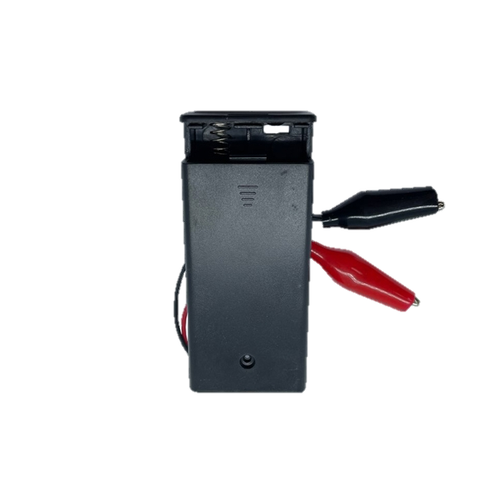
아두이노핀 | 입출력장치
X:A0, Y:A1 | 조이스틱1
X:A2, Y:A3 | 조이스틱2
A:D11, B:D10 | OLED
D12 | LED
D5 | 서보모터1
D6 | 서보모터2

